Slide 1
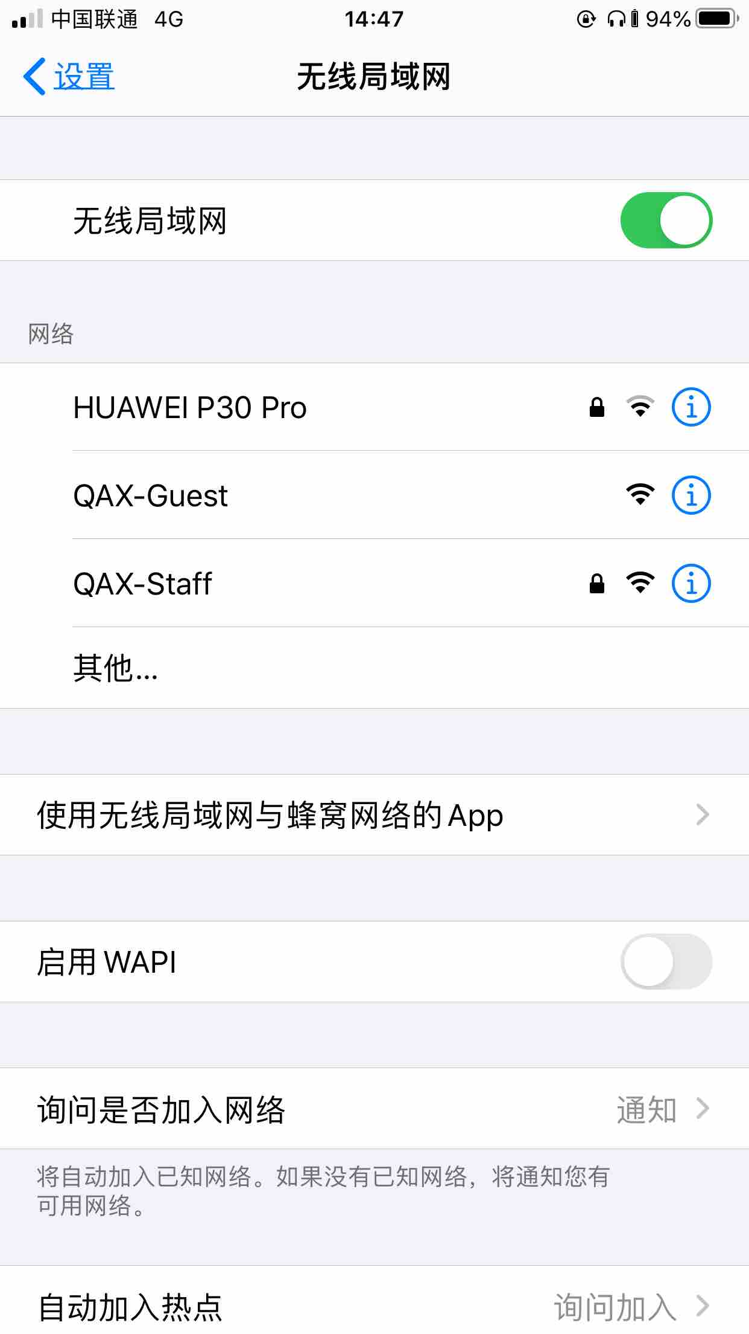
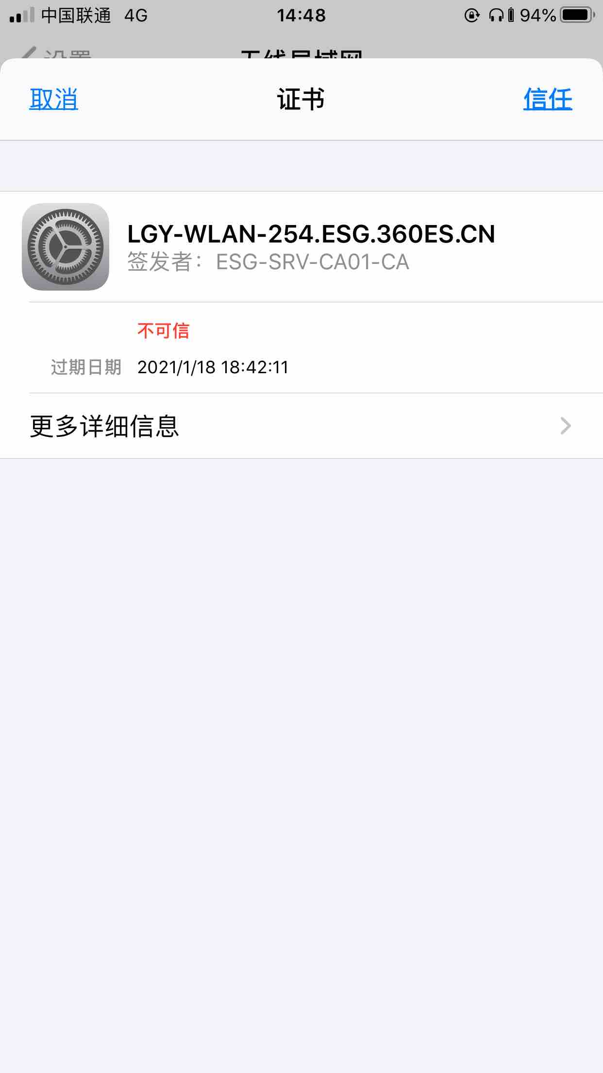
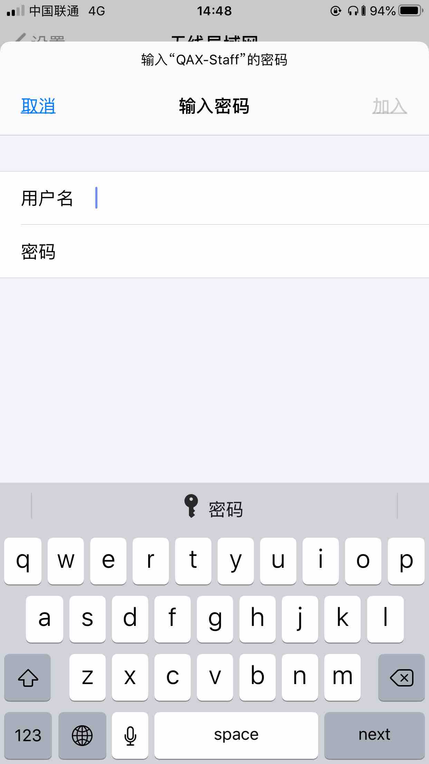
公司的无线SSID:QAX-staff
手机ios端：
点击连接QAX-Staff；
输入域账号和密码；
弹出的窗口点击“信任”；

Slide 2
